Slide 1
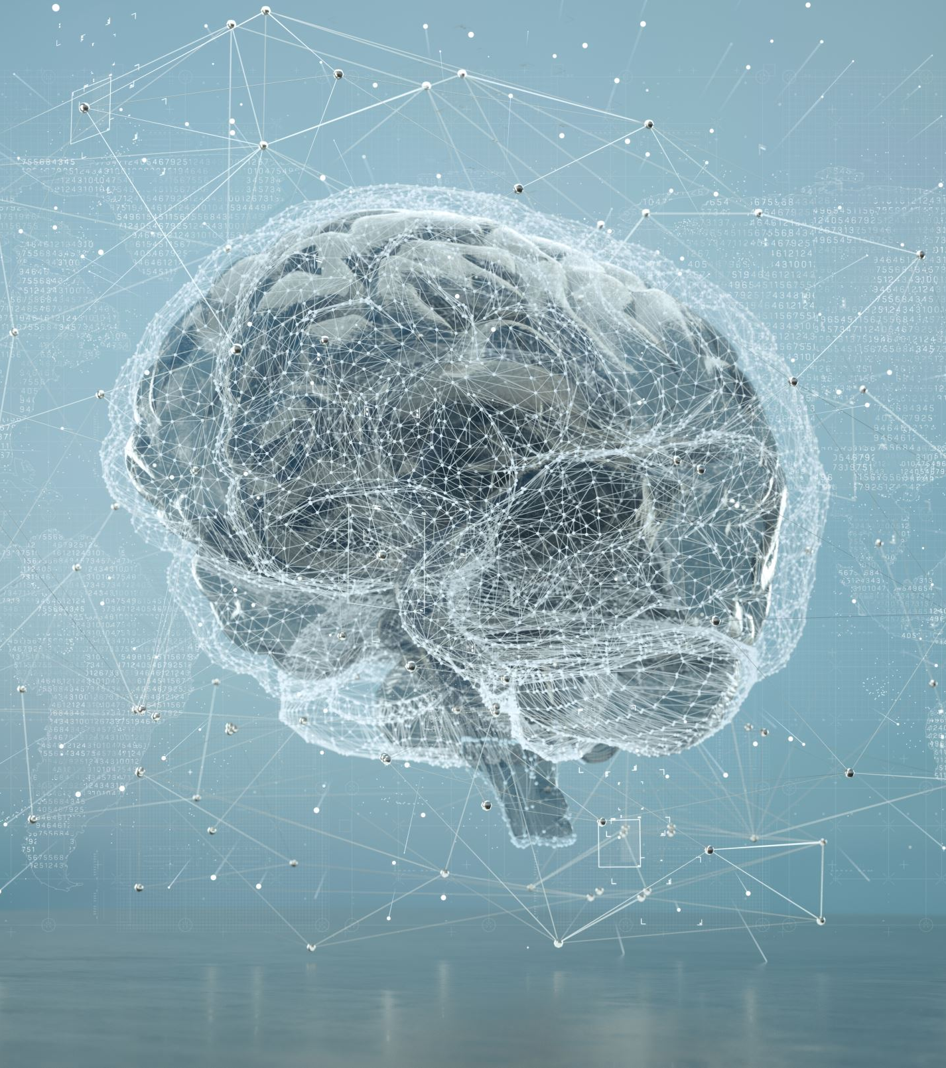
Inteligência Artificial – Impacto, Desafios e Futuro.
Marciel S. Silva
Lucas Antonio
2 º ADS – Noturno – Fatec Itapetininga
Sistemas de Informação

Slide 2

1ª Rev. Industrial :
Transição da Produção Manual para a Mecânizada.
A automação de processos manuais e a invenção de máquinas mais eficientes foram os precursores do uso de algoritmos e da automação.
Alguns dos seus principais Avanços:
Máquina a Vapor
Fiandeira Hidraúlica de Richard Arkwright
Ferro e Carvão sendo produzido em massa

Slide 3

2ª Rev Industrial
Avanços da Produção em Massa e avanços tecnilógicos.
A coleta e análise de dados começaram a se tornar importantes.
Algumas das Principais Avanços:
Lâmpada Elétrica por Thomas Edison
Motor de Combustão Interna
Linha de Produção por Henry Ford

Slide 4
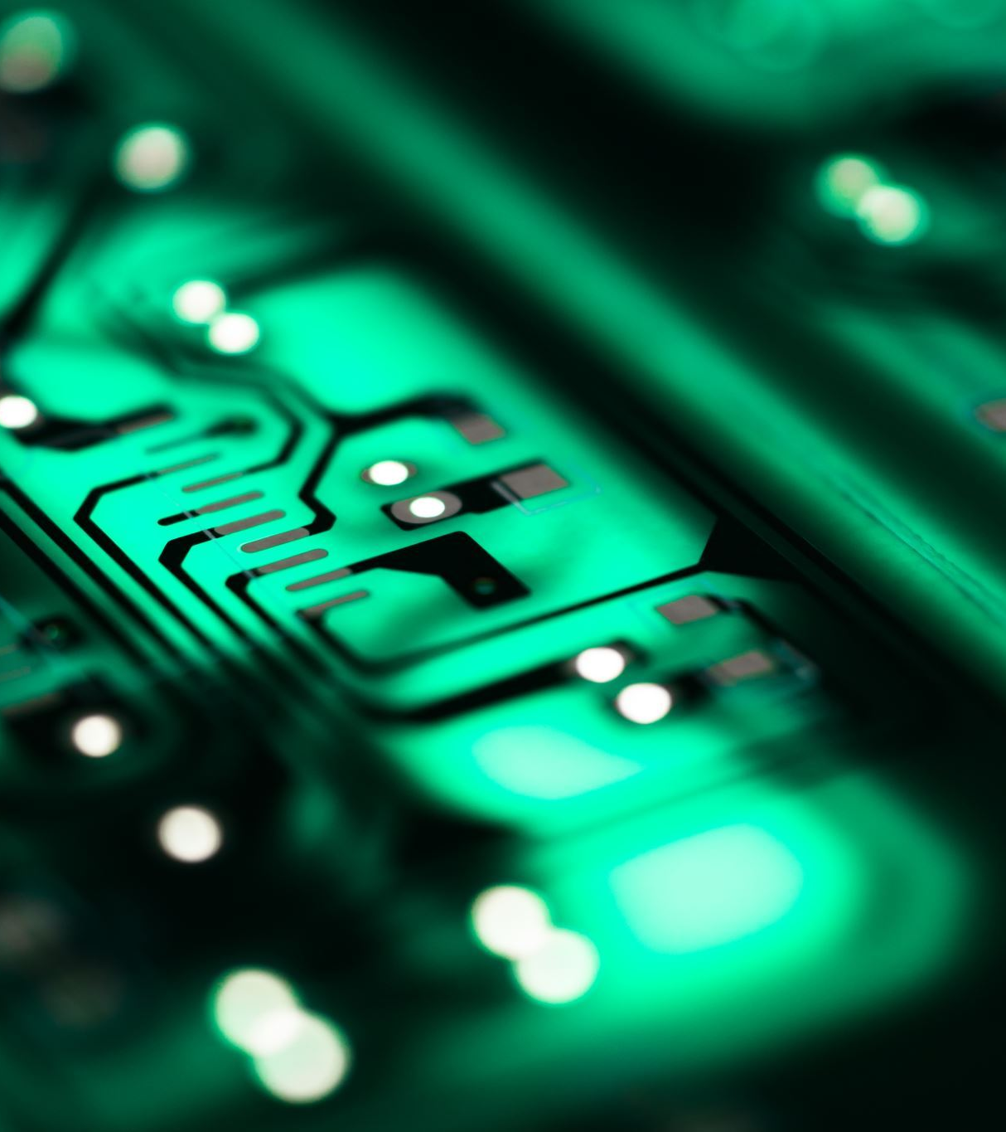
3ª Rev Industrial
A automação da produção, a eletrônica e a tecnologia da informação .
As empresas começaram a explorar a automação de tarefas repetitivas e a análise de dados em grande escala.
Alguns dos avanços nessa época foram:
Desenvolvimento de Circuitos Integrados: Permitindo processamento de informações e Tarefas de modo mais efetivo e rapido.
Tecnologia Digital : As inovações com a Internet revolucionou a comunicação e comercio e o modo que se tem acesso as informações.

Slide 5
4º Rev Industrial
Fusão das Técnologias Digitais, Fisicas e Biológicas:
Umas das principais caracteristicas são a automoção é levada a um novo patamar com sistemas inteligentes de aprendizado automo .
Alguns dos avanços são:
IA – com capacidades de realizar tarefas que antes necessitavam de inteligencia Humana
IoT ( Internet of Things) - Dispositivos conectados à internet permitem a troca de dados e controle remoto, transformando setores como saúde, transporte e manufatura.
Manufatura Avançada: Impressoras 3D, Fabricação Aditiva, etc. Mudando a forma como produtos são projetados e fabricados.
Biologia Sintética : Avanços na engenharia genética e avanços que trouxeram grande evolução em areas como Medicina, Agricultura e Produção de Materiais.

Slide 6

Impacto Positivo :
Aumento da eficiência na produção e nos processos de negócios.
Melhoria na qualidade dos produtos e serviços.
Personalização em massa, permitindo atender melhor às necessidades individuais dos clientes.
Avanços na medicina, ciência e pesquisa devido à análise rápida de grandes conjuntos de dados.
Crescimento econômico impulsionado pela inovação tecnológica.

Slide 7

Oportunidades:
Desenvolvimento de novos modelos de negócios baseados em IA.
Avanços em setores como saúde, transporte e energia.
Criação de empregos relacionados ao desenvolvimento e manutenção de sistemas de IA.
Maior compreensão de problemas complexos por meio da análise de dados.
Em resumo, a inteligência artificial desempenha um papel cada vez mais importante em todas as revoluções industriais, impactando a forma como produzimos, interagimos e inovamos. Ao mesmo tempo em que oferece inúmeras oportunidades, a adoção da IA também requer uma abordagem responsável para lidar com seus desafios éticos, sociais e econômicos.

Slide 8
Contribuições das IA's em nosso dia a dia:
Saúde:
Diagnóstico médico avançado: A IA é usada para analisar exames médicos, como imagens de ressonância magnética e tomografias, para auxiliar médicos no diagnóstico precoce de doenças.
Medicina personalizada: A IA analisa dados genéticos e clínicos para criar tratamentos personalizados com base nas características individuais dos pacientes.
Descoberta de medicamentos: Algoritmos de IA podem acelerar a pesquisa de novos medicamentos, analisando grandes conjuntos de dados para identificar moléculas promissoras.
Manufura e Industria:
Automação de processos: Robôs e sistemas inteligentes automatizam tarefas de produção e montagem, aumentando a eficiência e a precisão.
Manutenção preditiva: A IA analisa dados de sensores para prever falhas em equipamentos industriais, permitindo manutenção antes que ocorram problemas graves.
Varejo:
Recomendações personalizadas: A IA analisa o histórico de compras dos clientes para fazer recomendações de produtos relevantes.
Previsão de demanda: Algoritmos de IA analisam dados de vendas para prever a demanda futura de produtos, otimizando estoques.
Agricultura:
Agricultura de precisão: A IA analisa dados de sensores em campos para otimizar o uso de água, fertilizantes e pesticidas, aumentando a produtividade.
Monitoramento de culturas: Drones equipados com IA podem analisar imagens de culturas para detectar doenças e pragas precocemente.

Slide 9
Desafios éticos:
Privacidade e Dados Pessoais: A coleta e análise massiva de dados para treinar algoritmos de IA levantam preocupações sobre o uso inadequado de informações pessoais e a potencial violação da privacidade dos indivíduos.
Viés Algorítmico: Algoritmos de IA podem incorporar preconceitos presentes nos dados de treinamento, resultando em decisões discriminatórias e injustas. Garantir a equidade e a imparcialidade dos sistemas de IA é um desafio crítico.
Responsabilidade e Tomada de Decisão: À medida que a IA toma decisões autônomas em diversos setores, surge a questão de quem é responsável por ações que podem ter consequências significativas. Estabelecer diretrizes para a atribuição de responsabilidade se torna complexo.
Desafios Sociais:
Desemprego Tecnológico: A automação e a inteligência artificial têm o potencial de substituir muitos empregos humanos, o que pode levar ao desemprego em larga escala, especialmente em setores mais afetados.
Desigualdade Digital: Nem todos têm acesso igual às tecnologias de IA avançadas. A falta de acesso pode agravar a desigualdade econômica e social, criando uma "lacuna digital".
Mudança na Natureza do Trabalho: A integração da IA pode alterar a natureza do trabalho humano, exigindo habilidades diferentes das tradicionais. A capacitação da força de trabalho para se adaptar a essas mudanças é um desafio.
Desafios Econômicos:
Concentração de Poder: Empresas líderes no desenvolvimento de IA podem acumular um poder desproporcional, controlando vastos conjuntos de dados e tecnologias. Isso pode limitar a concorrência e aumentar o domínio de mercado.
Investimento e Recursos: A pesquisa e o desenvolvimento de IA podem ser caros e exigir recursos significativos. Isso pode dificultar o acesso a tecnologias avançadas para empresas menores e países em desenvolvimento.
Requalificação e Educação: A rápida evolução da tecnologia exige uma força de trabalho constantemente atualizada. Investir em programas de requalificação e educação é essencial para preparar as pessoas para as mudanças induzidas pela IA.
Para enfrentar esses desafios, é crucial uma abordagem multidisciplinar e colaborativa. Governos, empresas, sociedade civil e instituições acadêmicas devem trabalhar juntos para estabelecer políticas, regulamentações e padrões que garantam o uso ético e responsável da inteligência artificial, minimizando impactos negativos e maximizando benefícios para todos.

Slide 10
"A imaginação é mais importante que o conhecimento. O conhecimento é limitado, enquanto a imaginação abraça o mundo."
Albert Einstein.

